Slide 1
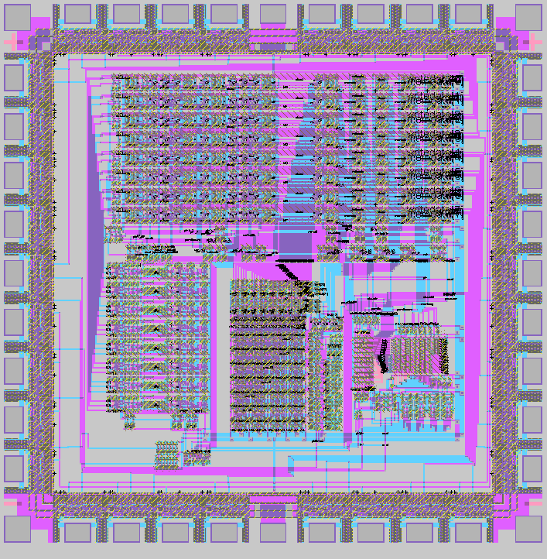
Universidade Estadual do Rio Grande do Sul
Bacharel em Engenharia de Computação
Disciplina: Organização de Computadores
Profa.: Débora Matos
Aluno: Ismael Soller Vianna
Trabalho 1 - Parte 1 e 2:
Implementação MIPS Multiciclo

Slide 2
Definições - Instruções
Operação | Campos |  |  |  |  |  | Exemplo
Add (s/ sinal) | OpCode 6 bits [31-26] 000111 | rs 5 bits [25-21] | rt 5 bits [20-16] | td 5 bits [15-11] | shamt 5 bits [10-6] | funct 6 bits [5-0] | add rd, rs, rt rd = rs + rt
And | 000001 | rs | rt | td | shamt | funct | and rd, rs, rt rd = rs and rt
Store | 000010 | rs | rt | Imediato de 16 bits, [15-0] |  |  | sw rt, (imediato) rs Mem[imediato+rs] =rt
Load | 000011 | rs | rt | idem |  |  | lw rt, (imediato) rs rt = Mem[imediato + rs]
Branch If Equal | 000100 | rs | rt | idem |  |  | beq rs, rt, offset If (rs==rt) then PC = offset
Jump | 000101 | Não usado [25-9] |  |  | endereço, 9 bits, [8-0] |  | jmp loop PC = endereço do rótulo “loop”
Halt | 000110 | Não usado [25-0] |  |  |  |  | halt PC = PC
Xor | 001000 | rs | rt | td | shamt | funct | xor rd, rs, rt rd = (rs’ and rt) or (rs and rt’)
Load Soma (s/sinal) | 001001 | rs | rt | td | Imediato de 12 bits, [11-0] |  | lws rd, (imediato)rs, rt rd = Mem[imediato+rs] + rt

Slide 3
Definições - Instruções
Operação | Campos |  |  |  |  |  | Exemplo
Addi (s/sinal) | 001010 | rs | rt | Imediato de 16 bits, [15-0] |  |  | addi rt, rs, imediato rt = rs + imediato
Load imediato | 001011 | rs | rt | Imediato de 16 bits, [15-0] |  |  | li rt, imediato rt = imediato
Branch If Not Equal | 001100 | rs | rt | idem |  |  | bne rs, rt, offset If (rs!=rt) then PC = offset
Set Then Less | 001101 | rs | rt | td | shamt | funct | stl rd, rs, rt If (rs < rt) then rd=1 else rd=0
Sub (s/sinal) | 001110 | rs | rt | td | shamt | funct | sub rd, rs, rt rd = rs – rt
Move | 001111 | rs | rt | td | shamt | funct | move rt, rs rt = rs
Nand | 010000 | rs | rt | td | shamt | funct | nand rd, rs, rt rd = rs nand rt
Not | 010001 | rs | rt | td | shamt | funct | not rd, rs rd = not rs
Nor | 010010 | rs | rt | td | shamt | funct | nor rd, rs, rt rd = rs nor rt
Or | 010011 | rs | rt | td | shamt | funct | or rd, rs, rt rd = rs or rt

Slide 4
Definições - Instruções
Operação | Campos |  |  |  |  |  | Exemplo
Mult (s/ sinal) | 010100 | rs 5 bits [25-21] | rt 5 bits [20-16] | td 5 bits [15-11] | shamt 5 bits [10-6] | funct 6 bits [5-0] | mult rd, rs, rt rd = rs * rt
Div (s/ sinal) | 010101 | rs | rt | td | shamt | funct | div rd, rs, rt rd = rs / rt
Resto | 010110 | rs | rt | td | shamt | funct | Rem rd, rs, rt Rd = rs mod rt
Desloca p/ esquerda | 010111 | rs | rt | td | shamt | funct | sll rd, rs, imediato Rd = rs << imediato
Desloca p/ direita | 011000 | rs | rt | Imediato de 16 bits, [15-0] |  |  | srl rd, rs, imediato Rd = rs >> imediato
Branch Greater Than | 011001 | rs | rt | Imediato de 16 bits, [15-0] |  |  | bgt rs, rt, offset If (rs>rt) then PC = offset
Branch Less Then | 011010 | rs | rt | Imediato de 16 bits, [15-0] |  |  | blt rs, rt, offset If (rs<rt) then PC = offset
Spati | 011011 | rs | rt | td=rs | Imediato (11 bits) |  | spat rt imediato(4 to 0) imediato(5) rs=rt rs[imediato(4 to 0)] = imediato(5)
Spat | 011100 | rs | rt | td=rs | Imediato (11 bits) |  | spat rs rt imediato(5) rs[rt] = imediato(5)

Slide 5
Definições – Memória e Banco de Registradores
Memória:
Array com tamanho de 512 posições com células de tamanho de 8 bits.
Banco de Registradores:
8 registradores com tamanho de 32 bits cada. São eles r0, r1, r2, r3, r4, r5, r6 e r7.
Tamanho da palavra (word):
32 bits.

Slide 6
Versões
Versão 7 (parte 1 do projeto):
Primeiro modelo de desenvolvimento do MIPS.
Versão 8 (parte 2 do projeto):
Segundo modelo de desenvolvimento do MIPS. Incluindo duas novas operações. Foi acrescentado novo hardware e alterado tamanho de alguns sinais como UlaOp e UlaControl.

Slide 7
FontePC
pc_enable
ULAop
InstrOuDado
ULAFonteB
EscreveMemória
EscreveRegistrador
4
EscreveRegInstr
RegistradorDestino
RegMem
PC+4
End. PC+4
Unidade de Controle
Lê operação
PC atual
|
rst
0
1
\
9
\
9
Rst
|
\
9
End.
Jump/Branch
\
9
PC
0
1
Endereço
Reg. Instr.
\
5
Lê registrador #1
\
9
Instr ou
Dado
op [31-26]
Envia dado #1
A
ULA
|
rst
rs [25-21]
\
32
\
32
\
9
\
32
Lê registrador #2
Zero
ula_out
Memória
512 posições
rt [20-16]
\
5
Envia dado #2
B
0
1
rd [15-11]
0
1
\
32
\
32
Escreve registrador
\
32
Escreve dado
\
4
\
32
\
32
funct [5-0]
\ 3
address [8-0]
0
1
|
rst
imediato[15-0]
Escreve dado
\
32
Banco de Registradores
MIPS Ver.7
RDM
Controle ULA
\
32
|
rst
\
16
Estende sinal
\ 6

Slide 8
FontePC
pc_enable
ULAop
InstrOuDado
ULAFonteB
EscreveMemória
EscreveRegistrador
4
EscreveRegInstr
RegistradorDestino
RegMem
PC+4
End. PC+4
Unidade de Controle
Lê operação
PC atual
|
rst
0
1
\
9
\
9
rst
|
\
9
End.
Jump/Branch
\
9
PC
0
1
Endereço
Reg. Instr.
\
5
Lê registrador #1
\
9
Instr ou
Dado
op [31-26]
Envia dado #1
A
ULA
|
rst
rs [25-21]
\
32
\
32
\
9
\
32
Lê registrador #2
Zero
ula_out
Memória
512 posições
rt [20-16]
\
5
Envia dado #2
B
0
1
2
rd [15-11]
0
1
\
32
\
32
Escreve registrador
\
32
\
32
Escreve dado
\
4
\
32
funct [5-0]
&
\ 5
|
rst
address [8-0]
imediato[15-0]
0
1
2
\
32
Escreve dado
MIPS Ver.8
Banco de Registradores
RDM
\
32
Add
Loads
Controle ULA
|
rst
\
16
Estende sinal
\ 6

Slide 9
Compilador simplificado
Exemplo em assembly:
Um número ao quadrado, ou pode ser usado para multiplicação de números diferentes.
add s3 s3 s2
quadrado:add s4 s4 s1
add s3 s3 s2
beq s4 s2 sair
jmp quadrado
sair:halt
Exemplo do código compilado:
mem(0) <= "00011100";
mem(1) <= "01100010";
mem(2) <= "00011000";
mem(3) <= "00000111";
mem(4) <= "00011100";
mem(5) <= "10000001";
mem(6) <= "00100000";
mem(7) <= "00000111";
mem(8) <= "00011100";
mem(9) <= "01100010";
mem(10) <= "00011000";
mem(11) <= "00000111";
mem(12) <= "00010000";
mem(13) <= "00000000";
mem(14) <= "00000000";
mem(15) <= "00000000";
mem(16) <= "00010100";
mem(17) <= "00000000";
mem(18) <= "00000000";
mem(19) <= "00000100";
mem(20) <= "00011000";
mem(21) <= "00000000";
mem(22) <= "00000000";
mem(23) <= "00000000";

